Slide 1
«Картинно-буквенный трехъязычный ребус»

Slide 2
Мастерская креатива «Развитие креативного мышления обучающихся в образовательном процессе»
Педагоги-психологи ГОУ РК «РЦО»:
А.В. Толкачева Н.В. Абжалиева

Slide 3
Приём «Буквенные ленты»
Вычеркните семь лишних слов, расставьте пробелы по смыслу и определите цель мастер-класса:
ОБУРОКМЕНОПЫНОВОСТЬТОМПОВНЕОСЕНЬ
ДРЕНИЮПРИЁКАНИКУЛЫМОВРАЗВИТОБНОВЛЕНИЕИЯКРЕАСКАЙПТИВНОГОМЫШУРАЛЕНИЯ
ОБМЕН ОПЫТОМ ПО ВНЕДРЕНИЮ ПРИЁМОВ РАЗВИТИЯ КРЕАТИВНОГО МЫШЛЕНИЯ

Slide 4
Приём «Перевертыши»
Расшифруйте эпиграф мастер-класса.
У ВСЕХ НЕТ ЛУНЫ. ЗАБЕРИТЕ ЕЁ ПОГИБНУТЬ. (Сократ)
В КАЖДОМ ЕСТЬ СОЛНЦЕ. ДАЙТЕ ЕМУ ВЗОЙТИ. (Сократ)

Slide 5
Приём «Рассыпанная фраза»
Собери фразу – пазл.
…
Креативность – это создавать и новые оригинальные идеи, отклоняясь от принятых схем , успешно решать нестандартным путем.
…
…
…
способность
мышления
находить
задачи

Slide 6
Креативность
От лат creatio - созидание - творческие способности индивида, характеризующиеся готовностью к продуцированию принципиально новых идей и входящие в структуру одаренности в качестве независимого фактора.
По мнению П. Торренса, креативность включает в себя повышенную чувствительность к проблемам, к дефициту или противоречивости знаний, действия по определению этих проблем, по поиску их решений на основе выдвижения гипотез, по проверке и изменению гипотез, по формулированию результата решения.
Для содействия развитию творческого мышления могут использоваться учебные ситуации, которые характеризуются незавершенностью или открытостью к интеграции новых элементов, при этом учащихся поощряют задавать множество вопросов.

Slide 7
Процесс развития креативности
Проходит две фазы:
развитие «первичной» креативности как общей творческой способности, неспециализированной по отношению к определенной области человеческой жизнедеятельности. Сензитивный период (3-5 лет). В это время подражание значимому взрослому как креативному образцу, возможно, является основным механизмом формирования креативности;
подростковый и юношеский возраст (от 13 до 20 лет). В этот период на основе «общей» креативности формируется «специализированная» креативность: способность к творчеству, связанная с определенной сферой деятельности, как ее дополнение и альтернатива.

Slide 8
Приём «Понятийное колесо»
Запишите ассоциации, связанные с ключевым понятием мастер-класса, со словосочетанием “креативное мышление”.
творение
мыслить
оригинальность
думать
изобретательность
разум
идея
непохожесть
мозг

Slide 9
Что даёт креативное мышление ученику?
1. Приобретение разнообразных навыков.
2. Развитие творческого воображения.
3. Преодоление трудностей, что позволит проявить свои творческие способности и раскрыть свою индивидуальность, повысить самооценку.
4. Возможность научиться использовать непривычные подходы, разрушить оковы стереотипов мышления, т.е. мыслить креативно.
5. Преодоление боязни и инертности, «сделайте что-нибудь пусть маленькое, но новое и ни на что не похожее».
6. «Ничего не делаешь, ничем не рискуешь», «Не ошибается тот, кто ничего не делает» эти слова хорошо характеризуют нетворческий подход.
7. Лучший способ преодолеть страх неудачи попробовать и добиться успеха.

Slide 10
Приём “Слоговицы”
Расшифруйте слоговицы, и вы узнаете тему следующего занятия.
МАНГАЛ – РУДА – ЖЮРИ – КОЛЕНО – ВОРОТА - ЕНИСЕЙ
ПАНАМА – БЫСТРОТА – ЕДА – ВЯЗАНИЕ - ЕЖЕВИКА
1 – 2 – 2 – 3 – 1 – 1 2 – 2 – 1 – 3 – 1

Slide 11
Приём «Кроссенс» (пересечение смыслов)
Ассоциативная головоломка нового поколения, соединяющая в себе лучшие качества сразу нескольких интеллектуальных развлечений: головоломки, загадки и ребуса.
Кроссенс представляет собой ассоциативную цепочку из девяти картинок, замкнутых в стандартное поле как для игры в «Крестики-нолики».
Изображения расставлены таким образом, что каждая картинка имеет связь с предыдущей и последующей, а центральная объединяет по смыслу сразу несколько картинок.

Slide 12
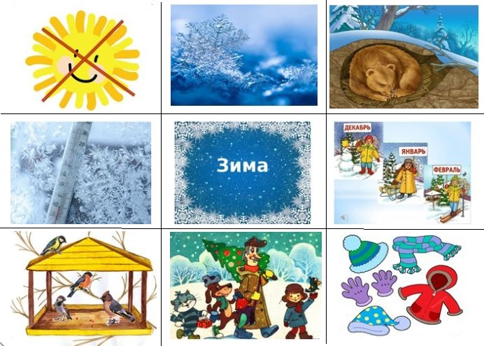
Приём «Кроссенс»
Найдите ассоциативную связь между соседними картинками и определите ключевое понятие кроссенса.
«Здоровый образ жизни»
«Зима»

Slide 13
Приём Кроссенс
«Креативное мышление»

Slide 14
Применение кроссенса
проверка домашнего задания (рассказать о материале прошлого урока);
при формулировке темы и цели урока (найдите связь между изображениями и определите тему урока; определите, что мы будем изучать);
при закреплении и обобщении изученного материала (кроссенс состоит из изображений, которые появлялись в ходе урока на разных этапах, учащиеся по ним обобщают материал и делают выводы);
творческое домашнее задание (составление кроссенса в печатном или электронном виде на заданную тему, на произвольную тему).

Slide 15
«Таксономия Блума»
это система учебных целей, которую разработали ученые Чикагского университета во главе с психологом Бенджамином Блумом в 1956 г.
В чем суть? Блум разделил образовательные цели на три сферы: когнитивную, аффективную и психомоторную.
Когнитивная сфера — «Знаю». Это знания, понимание и критическое мышление. К когнитивной сфере относится все, что связано с процессом получения знаний: от запоминаний новых фактов и идей до решения проблем с помощью полученной информации.
Аффективная сфера — «Чувствую». Эта сфера связана с чувствами и эмоциями. Главная цель аффективной сферы — формирование эмоционального отношения к явлениям окружающего мира. Сюда относится то, как человек реагирует на различные ситуации, его ценности, интересы и склонности.
Психомоторная сфера — «Творю». Психомоторные цели связаны с развитием практических навыков и умением пользоваться различными инструментами.

Slide 16
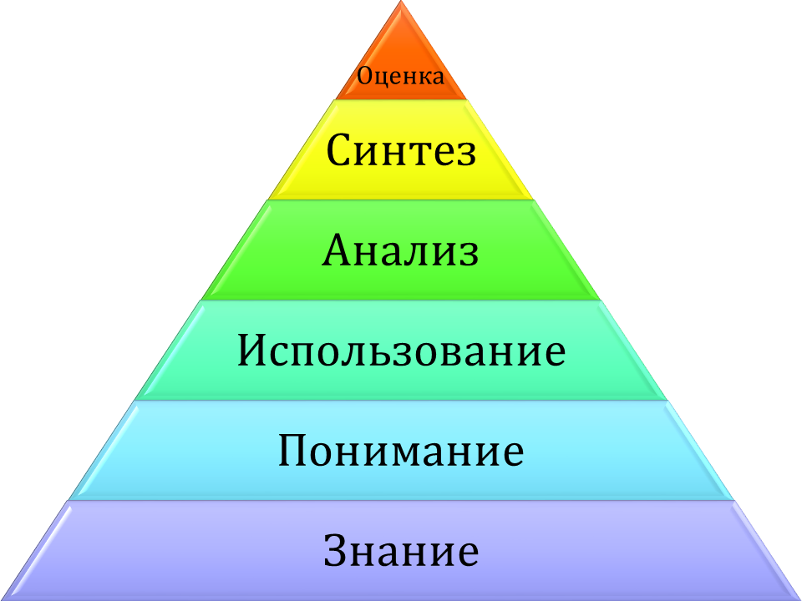
«Таксономия Блума»
Среди всех сфер большее внимание было уделено когнитивной области. Именно в ней Блум выделил шесть уровней учебных целей, расположенных в иерархическом порядке. Каждый уровень направлен на формирование определенных навыков мышления.

Slide 17
Задания, построенные на основе таксономии Блума
I. Открытие нового знания
Знание (знать – это просто вернуть то, что преподавали; навык мышления низкого уровня)
Задание. «Передвигайся по стрелочкам»
1. Узнайте, что в переводе с коми языка на русский язык означает слово «Ты», передвигаясь по прямой согласно следующему алгоритму: одно деление – один шаг, цифры обозначают количество шагов, а стрелки обозначают направление движения (→ вправо, ←влево). Начало в точке, обозначенной шестнадцатой буквой алфавита.
Алгоритм: 2→, 1→, 1→, 3 ←, 1→.
Р | О | З | Е
ОЗЕРО

Slide 18
Задания, построенные на основе таксономии Блума
I. Открытие нового знания
Задание. «Определи название»
Первый по величине природный водоём Республики Коми, расположенный в центральной пониженной части Тиманского кряжа между Четласским и Чайцинским камнями. Озеро расположено в болотистой местности на Печорско-Мезенском водоразделе на высоте 212 метров. Котловина озера имеет ледниковое происхождение. Дно представлено илами глубиной до 1 метра, под которыми находятся твёрдые каменные породы. На западе в озеро впадают реки Чёрная и Брусничная Виска, вытекает Печорская Пижма. Размеры озера - 7-10 на 5-6 километров. В озере водятся щука, окунь, лещ, речной гольян.
2. Назовите озеро, если количество букв в названии соответствует значению выражения: (125 * 3 - 25) : 50
Б) Донское озеро В) Вадты Г) Кадам
А) Ямозеро

Slide 19
Задания, построенные на основе таксономии Блума
II. Первичная проверка понимания
Понимание (объяснить своими словами то, что ему преподавали; навык мышления низкого уровня)
Упражнение «Третий лишний»
Инструкция: установите связь между объектами в каждой строчке, определите лишнее слово, подчеркните его.
а) Печора, Ижма, , Кожва.
б) Апшеронск, Бийск, , Ершов.
в) Казбек, Мунку-Сардык, Эльбрус,
Волга
Микунь
Этбай.

Slide 20
Задания, построенные на основе таксономии Блума
III. Применение новых знаний
Применение или использование (использовать выученное для решения иной, но похожей задачи; навык мышления низкого уровня)
Задание. «Шифровка»
Это озеро пойменное, реликтовое, площадь — 4,6 км², длина — ок. 20 км, глубина — 2 м (1948 год) и 1,5 м (1975 год). Расположено в бассейне рек Кулэмъю и Вычегды, в 7 км к юго-востоку от села Дон, Усть-Куломский район. Дно покрыто мощными отложениями сапропеля и торфянистого ила. Озеро является остатком водоема ледниковых времен постепенно спущенного р. Вычегдой после завершения Великого оледенения.

Slide 21
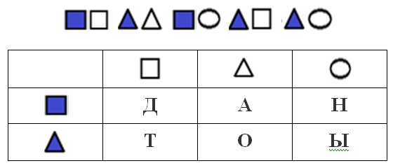
Задания, построенные на основе таксономии Блума
Название озера зашифровано. Укажите, какое правило шифрования использовано и расшифруйте название озера.
Донты

Slide 22
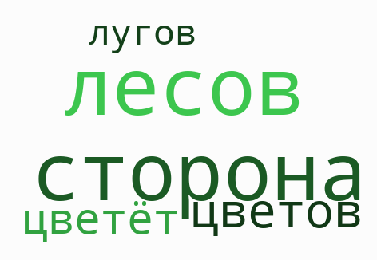
Задания, построенные на основе таксономии Блума
IV. Анализ (самостоятельно находить информацию; навык мышления высокого уровня) «Word Search» или «Word Cloud» («Поиск слов» или «Облако слов», словесная головоломка или словесный пазл)
Задание. Прочитайте текст с пропущенными словами. Вставьте на месте пропусков подходящие по смыслу слова из словесной головоломки.
Моя родная ___________ - суровый Север. Здесь зыбь _______, здесь край _______ и вьюг. Люблю, когда ____________ пахучий клевер, Родных __________ медово-пряный круг.

Slide 23
Задания, построенные на основе таксономии Блума
V. Синтез (производить что-то собственное, опираясь на данные; навык мышления высокого уровня)
Задание. «Я не артист, я только учусь…»
Прием РАФТ (Raft в переводе - “плот”. Это приём, направленный на создание письменных текстов, определенной тематики. Данный метод учит рассматривать тему с различных сторон и точек зрения, один из способов обучения критическому мышлению, формирует систему суждений, способствует умению анализировать предметы, содержание, проблемы, формулировать свои выводы, выносить свои оценки):
Р – роль (от имени кого этот текст).
А – акцент на особенность или аудиторию, которой адресован текст.
Ф – форма повествования, жанр (письмо, беседа, дневник, внутренний монолог и т.д.)
Т – тема (о чем?)

Slide 24
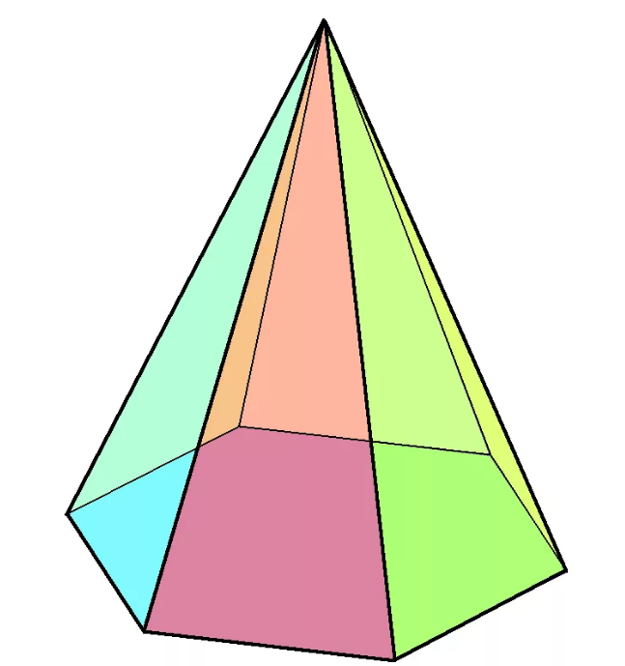
Задания, построенные на основе таксономии Блума
Прием РАФТ
 | Я — многогранная фигура! У меня есть вершины, грани и основание. Причем одна из вершин расположена не в основании. У нее особое, почетное место! В основании может лежать любой многоугольник, от которого и зависит мое имя. А все боковые грани — треугольники. Как меня зовут, мой юный друг?

Slide 25
Задания, построенные на основе таксономии Блума
Прием РАФТ
Учитель: Напиши небольшой рассказ о том, что ты узнал сегодня на уроке. Но рассказ должен быть не от твоего имени, а от имени любого человека нашей планеты, и предназначен он будет для жителей планеты Венера. Определим четыре параметра будущего текста: Р – роль (любой человек нашей планеты) А – аудитория (кому вы будете писать – жителям планеты Венера) Ф - форма – рассказ Т – тема «Нервная система человека» | Ученик составляет текст.

Slide 26
Задания, построенные на основе таксономии Блума
Прием РАФТ
Роли: поэт, знаток творчества Есенина, поклонник. Аудитория: посетители музея Сергея Есенина, жюри конкурса чтецов, мама. Форма: стихотворение, рассказ. Тема: “Береза” Сергея Есенина. | Ученик высказывается о стихотворении “Береза” Сергея Есенина.

Slide 27
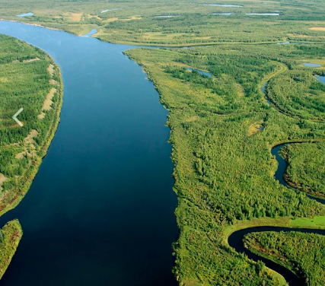
Задания, построенные на основе таксономии Блума
Прием РАФТ
Я - природный водный поток значительных размеров с естественным течением по руслу от истока вниз до устья и питающийся за счёт поверхностного и подземного стока с его бассейна.
Без меня нет жизни на земле.
Раньше по мне проходили торговые пути.
Какая тема?
Р – роль (от имени кого этот текст).
А – акцент на особенность или аудиторию, которой адресован текст.
Ф – форма повествования, жанр (письмо, беседа, дневник, внутренний монолог и т.д.)
Т – тема (о чем?)

Slide 28
Задания, построенные на основе таксономии Блума
VI. Оценка (сформулировать собственное мнение относительно определенного вопроса; навык мышления высокого уровня)
Оцените свою работу в задании «Я не артист, я только учусь…» по критериям:
Критерии оценивания:
1. Оригинальность.
2. Быстрота выполнения.
3. Доступность (грамотность).
4. Дизайн (оформление).
5. Актуальность.

Slide 29
Задания, построенные на основе таксономии Блума
VI. Оценка
«Фразеологизмы» (оценка промежуточных результатов и саморегуляция для повышения мотивации учебной деятельности)
Проанализируйте уровень приобретенных знаний на данном этапе, выбрав один из вариантов:
«светлая голова» – мне все ясно, я удовлетворен своей работой, могу применять в работе;
«каша в голове» – необходимо еще поработать над собой, чтобы до конца разобрать в материале, но сделаю это самостоятельно;
«ни в зуб ногой» – мне многие моменты не ясны, необходима консультация.

Slide 30
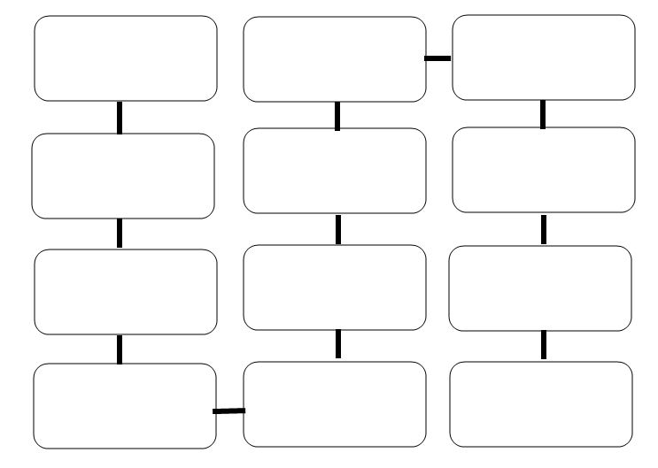
Рефлексия деятельности «Палитра новых возможностей»
Картинно-буквенный 3-хязычный ребус
Шифровки, третий лишний
VI. Оценка
Инструкция: Перечислите, какие новые приемы развития креативного мышления вы сегодня узнали и запомнили. Посчитайте их количество.
Закрасьте зеленым цветом один наиболее понравившийся прием, два следующих за ним желтым цветом, и тот который вызывает затруднение красным цветом.
Таксономия Блума
Буквенные ленты
Кроссенс
Приём РАФТ
Палитра новых возможностей
Перевёртыши
Слоговицы
Чемодан, мясорубка, корзина
Понятийное колесо
Рассыпанная фраза

Slide 31
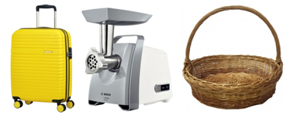
Рефлексия содержания учебного материала
VI. Оценка
Приём «Чемодан, мясорубка, корзина»
Инструкция: перед учеником открываются рисунки чемодана, мясорубки, корзины. Ученик определяет предмет, характеризующий содержание материала.
Чемодан – всё, что пригодится в дальнейшем.
Мясорубка – информацию переработаю.
Корзина – всё выброшу.

